Slide 1
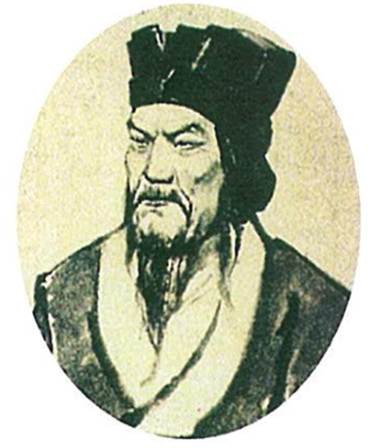
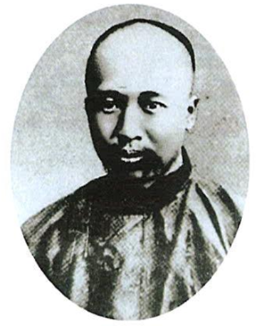
商鞅(约公元前390—前338)
康有为(1858一1927 )
穷则变，变则通，通则久。 ——《周易・系辞下》
Notes:
请同学们观察上面两幅图片，左图是商鞅，右图是康有为。大家思考一下，两者有何共同之处？对！都是中国历史上的改革家。那么，中国历史上有哪些有代表性的变法和改革？如何认识其原因、内容、影响？这些正是我们这节课所要探讨的主题。
中国自古就有改革传统，顺应时代潮流的改革，促进了生产力的发展，促进了社会进步和民族交融，但改革的过程充满了曲折和艰辛。

Slide 2
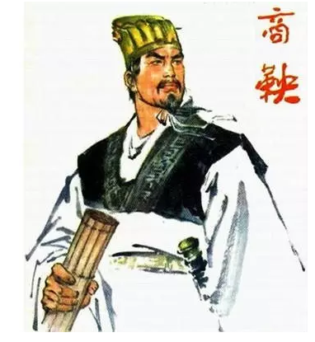
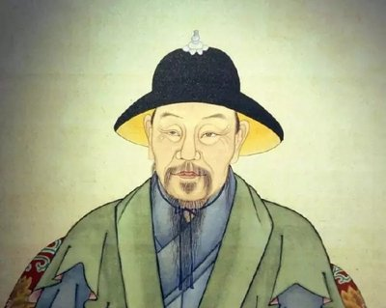
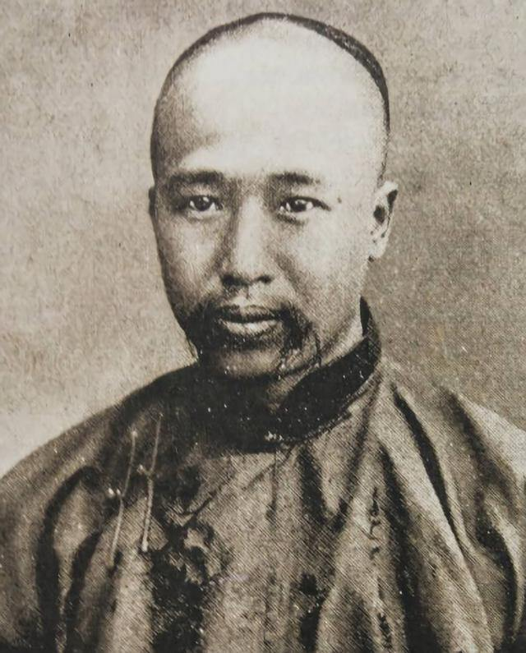
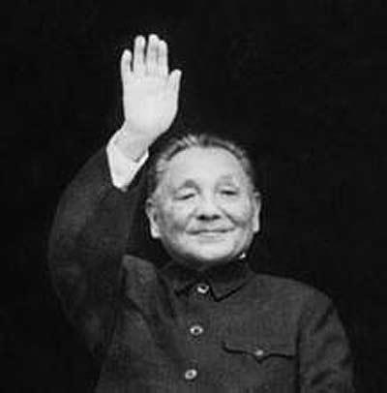
《国家制度与社会治理》 第一单元 政治制度
第4课 中国历代变法与改革

Slide 3
目录
01
中国古代的重要变法与改革
02
中国近代的改革探索
03
新中国成立以来的重要改革
【课程标准】明确中国古代、近代、现代的一些重要改革,并在此基础上形成对改革的规律性认识。

Slide 4

中国古代的重要变法和改革
王安石变法
张居正改革
商鞅变法
立封建促统一
固封建促富强
封建化
春秋战国
北朝
北宋、明
行汉化促融合
北魏孝文帝改革

Slide 5
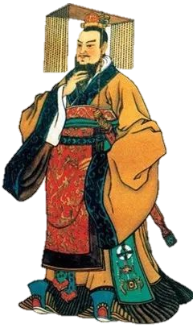
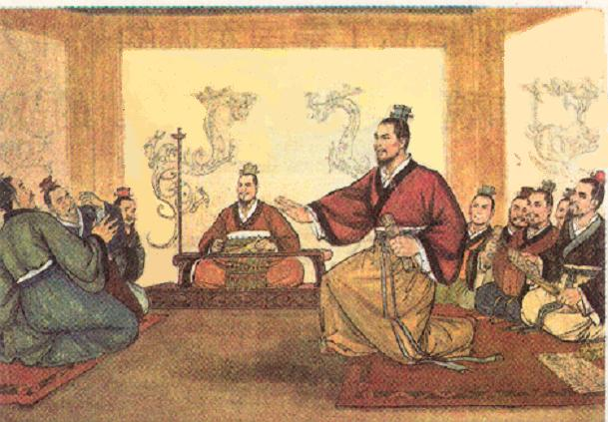
中国古代的重要变法和改革
1.春秋战国商鞅变法
（1）背景：社会大变革——铁器牛耕使用推广，生产力发展，生产关系处于急剧变动中；兼并战争不断，各诸侯国要富国强兵；
（2）措施：经济——废除井田制，奖励耕织；
政治——废除世卿世禄制，奖励军功；实行什伍连坐；建立县制；
（3）影响：打击了贵族特权；促进了封建政治、经济、军事发展；使秦成为政治军事强国，为秦统一全国奠定基础。
Notes:
①经济：铁器牛耕，生产力发展；井田制瓦解，封建土地私有制兴起；
②政治上：诸侯争霸，分封制、宗法制遭破坏；新兴地主阶级要求改革；
③思想文化：士阶层活跃壮大；学术下移，百家争鸣，形成思想解放运动。

Slide 6
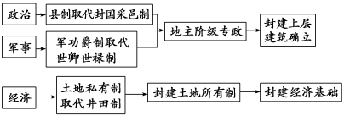
重 难 拓 展
1.春秋战国商鞅变法
（1）从政治、经济和军事三个方面看商鞅变法与封建制确立的关系
打击旧贵族，加强中央集权
社会转型
发展封建经济，增强国力
Notes:
经济：废除旧的生产关系，确立土地私有制，激发劳动者积极性，促进封建经济发展，增强了国力。
政治：打击了血缘宗法制度，健全了封建国家机器，开始中央集权制度的建设。
军事：提高了秦国军队的战斗力，为秦统一中国奠定了基础。
整体：为秦富国强兵和统一全国奠定基础。
推动奴隶制社会向封建制社会转型。

Slide 7
重 难 拓 展
1.春秋战国商鞅变法
（2）从商鞅的结局看对变法结果的认识
新法令刚刚开始推行，就遭到了旧贵族的强烈反对。秦孝公死后，商鞅被诬告谋反，结果被车裂而死。车裂是古代的一种非常残忍的死刑，就是把人的四肢和头分别拴在五辆马车上，让马车向不同的方向奔跑，撕裂人的肢体。
孝公用商鞅之法移风易俗，民以殷富，国以富强，百姓乐用，诸侯亲服，获楚师，举地千里，至今治强。
——李斯《谏逐客书》
春秋战国时期是我国从奴隶社会向封建社会过渡的时期。商鞅变法维护了新兴地主阶级的利益，取消了奴隶主贵族的特权，以致秦孝公死后，商鞅被“车裂”。尽管如此，商鞅变法的措施顺应了历史发展的潮流，深入民心，在秦国得以延续，故“商鞅虽死，秦法未亡”。
【课堂探究】商鞅变法成功了吗？思考判断一场改革成败的标准是什么？
判断变法成功的标准：一是改革是否达到了预期目标；二是改革是否被中断。

Slide 8
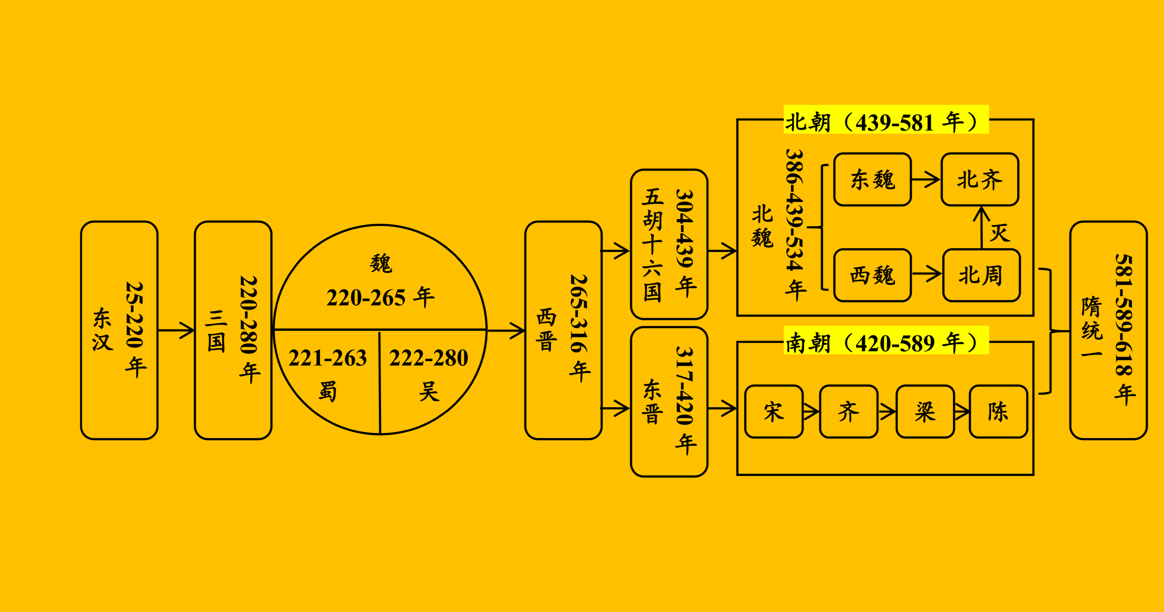
锁定历史时空
中国古代的重要变法和改革
2.北魏孝文帝改革
……
221BC
220AD
589AD
秦汉
三国两晋南北朝
隋唐
北魏孝文帝时期
国家分裂、政权纷争、民族交融、走向统一

Slide 9
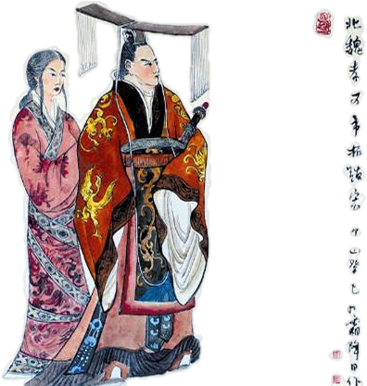
中国古代的重要变法和改革
2.北魏孝文帝改革
（1）背景：政权纷争——北方统一——民族交融
（2）内容：前期——实行俸禄制；推行均田制、三长制；
后期——迁都洛阳；易服装、改汉姓、说汉话、通婚姻；
（3）影响：有效巩固了北魏政权，促进了北方社会经济的发展；加快了北方的民族交融,缓和了民族矛盾,缩小了南北差距,为中国统一多民族国家的发展作出了重要贡献

Slide 10
重难拓展
2.北魏孝文帝改革
从改革内容看孝文帝改革成功的原因
（1）俸禄制：官吏俸禄由国家筹集发放，严惩贪污。
（2）均田制：
材料一（北魏孝文帝下诏）“富强者并兼山泽……而欲天下太平，百姓丰足，安可得哉？”。
材料二：诸男夫十五（岁）以上，受露田四十亩，妇人20亩…田地缺乏地区，允许农民“逐空荒”，迁往他郡。…卖者坐(处罚)如律。
【课堂探究】据上述材料分析归纳均田制推行的原因、内容及影响？它能抑制“富强者并兼山泽”吗？为什么？
原因：土地兼并严重，影响国家赋税收入，引起社会动荡；
内容：政府把控制的土地分配给农民，农民向政府承担一定的徭役和兵役；
影响：提高农民生产积极性；遏制土地兼并；有利于国家征收赋税徭役；北方经济恢复发展；
不能，土地兼并的根源是土地私有制的存在，没有触及土地私有制；

Slide 11
重难拓展
2.北魏孝文帝改革
从改革内容看孝文帝改革成功的原因
地方政权掌握在国家手中，有利于中央集权；
（3）三长制：
宗主督护制
北魏初期，在地方上实行宗主督护制。地主豪强把宗族、佃户组织起来，修筑坞堡，割据一方。政府由于无力消灭豪强势力，被迫承认其合法性，地方的赋税、徭役也由他们代管、征收。他们往往隐瞒户籍，借机逃避赋税。
三长制
设邻长、里长、党长三长，直属州郡，
负责清理户口和田亩，征发徭役和兵役。（五家为一邻，设邻长；五邻为一里，设里长；五里为一党，设党长。）
VS
【课堂探究】对比两则材料，思考三长制实行的意义？

Slide 12
重难拓展
2.北魏孝文帝改革
从改革内容看孝文帝改革成功的原因
顺应民族交融的趋势
（4）移风易俗，汉化措施：
经济：促进了北方社会经济的发展
政治：加速少数民族政权封建化。
民族关系：促进民族的交流与融合
——生产方式农耕化
——社会制度封建化
为隋唐统一和繁荣奠定基础
—— 生活方式汉族化

Slide 13
重难拓展
2.北魏孝文帝改革
从改革内容看孝文帝改革成功的原因
（5）归纳概括孝文帝改革成功的原因
①根本原因：顺应当时历史发展的潮流；
②民族融合趋势的推动；
③改革从实际出发，内容全面，措施得当，符合人民群众的愿望；
④冯太后的支持和孝文帝本人的改革决心；
【课堂探究】思考影响改革成败的主要因素有哪些
是否顺应历史发展的潮流（根本原因）；
改革者的策略和措施是否合理
改革者的个人品质与能力
改革派与保守派之间的力量对比
统治者的支持
......

Slide 14
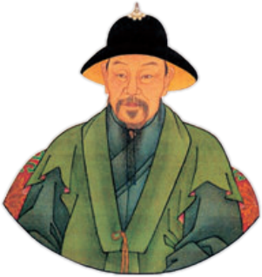
中国古代的重要变法和改革
3、北宋王安石变法
（1）背景：A.必要性：“三冗二积”导致北宋中期出现严重的统治危机
B.可能性：范仲淹的改革（“庆历新政”）为王安石变法提供了经验教训
（2）内容（富国强兵）：对官僚机构、财政制度、军事体制等方面的弊端，制定和推行了一系列政策和措施。
（3）结果：初期取得了显著成效，但涉及面广、阻力大，有些措施欠妥当，后被废止。
Notes:
王安石变法达到了富国目的，增加了大笔收入；
①强兵的效果并不明显；
②加重了人民的负担；
③统治集团内部的分裂日益严重，北宋逐渐走向衰亡。

Slide 15
重难拓展
3、北宋王安石变法
从史料解读王安石变法
史料一 (王安石)不忍贫民而深疾富民，志欲破富民以惠贫民。……及其得志，专以此为事，设青苗法，以夺富民之利。民无贫富，两税之外，皆重出息十二，吏缘为奸，至倍息，公私皆病矣。
——苏辙《栾城三集》
史料二 变法派所制定的一些政策法令及其实践，虽还远远谈不到解放生产力，但对当时生产力的发展总还是有一些帮助的，因而是产生了积极的作用的。王安石既有军政韬略，又有施政才能，是一个卓越的政治家。
——邓广铭《北宋政治改革家王安石》
【课堂探究】（1）根据史料一并结合所学，分析王安石变法失败的原因？
（2）史料二是从哪一角度对王安石变法进行评价的？
（1）损害了大官僚、大地主的利益，引起他们的反对；新法在执行中存在着危害百姓的现象。
（2）从生产力的角度和对历史贡献的角度进行评价。

Slide 16
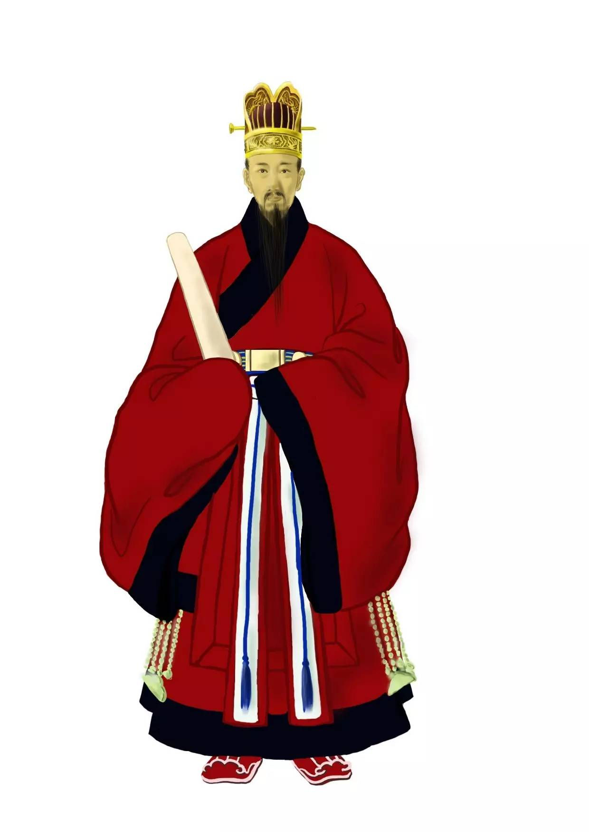
中国古代的重要变法和改革
4、明朝张居正改革
（1）背景：明中后期，政治日益腐败，统治危机不断加深
（2）内容：整顿吏治，加强官吏考核；裁剪开支，清丈土地，改革税制（实行“一条鞭法”）
（3）影响：财政收入增加，社会矛盾相对缓和，统治危机得到暂时缓解，后改革措施除一条鞭法外，几乎全部废止。

Slide 17
【探究】对比中国古代四次重要的变法改革，探究变法改革的规律（原因、目的、性质、内容）及启示
规律：
（1）从原因上看：
①旧的生产关系阻碍了社会生产力的发展；
②为达到某种政治目的，实现富国强兵；
③顺应历史发展潮流或者社会发展趋势；
④统治阶级面临严重的统治危机，为抑制土地兼并、缓和阶级矛盾、增加财政收入而进行改革；
⑤少数民族进入中原后，学习先进制度和文化，加速本民族封建化进程。

Slide 18
【探究】对比中国古代四次重要的变法改革，探究变法改革的规律及启示
规律：
（2）从目的上看：
根本目的都是为了巩固统治，大多是为了富国强兵、解决社会矛盾。
（3）从性质上看：
可以分为奴隶主贵族为实现富国强兵而进行的军政改革，封建地主阶级为克服封建统治危机、实现富国强兵而进行的变革、少数民族封建化改革三种。

Slide 19
【探究】对比中国古代四次重要的变法改革，探究变法改革的规律及启示
规律：
（4）从内容上看：
①调整生产关系、改革土地制度和赋役制度；
②采取措施恢复、发展经济；
③整顿吏治，改革军制；
④开源节流，增加财政收入；
⑤学习先进民族的政治制度和文化等。

Slide 20
【探究】对比中国古代四次重要的变法改革，探究变法改革的规律及启示
规律：
（5）从成败原因看：
是否顺应历史发展的潮流（根本原因）；
改革者的策略和措施是否合理
改革者的个人品质与能力
改革派与保守派之间的力量对比
统治者的支持......

Slide 21
【探究】对比中国古代四次重要的变法改革，探究变法改革的规律及启示
启示：
①改革是革除弊政、促进国家富强的重要手段；
②改革必然触动某些人的利益，因而具有艰巨性和复杂性，不可能一帆风顺；
③改革的措施必须行之有效，改革过程中要有用人得当，改革家要有远见卓识和坚定的政治魄力。
④是否顺应历史发展的趋势，是改革成功与否的根本原因
......

Slide 22
中国近代的改革探索
戊戌变法
民国时期改革
变法图强
民主探索
民主化
晚清
中华民国
政府自救
清末新政

Slide 23
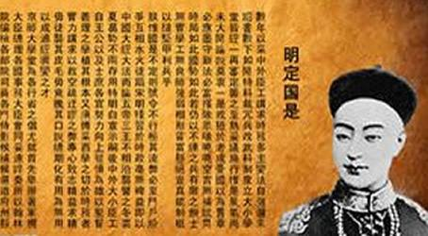
中国近代的改革探索
1、戊戌变法
（1）背景：政治——甲午战后，中国内忧外患，民族危机加深；
经济——民族资本主义经济的产生和发展；
思想——西方近代思想的传播和早期维新思想的影响；
（2）内容：创学会、办报刊、兴学堂，宣传维新思想；
提倡西学，议论时政；
学习日本、俄国变革政治；
提倡新学，主张兴民权；
（3）影响：一定程度上冲击了封建制度；
在社会上起到了思想启蒙作用，促进了中国人民的觉醒；

Slide 24
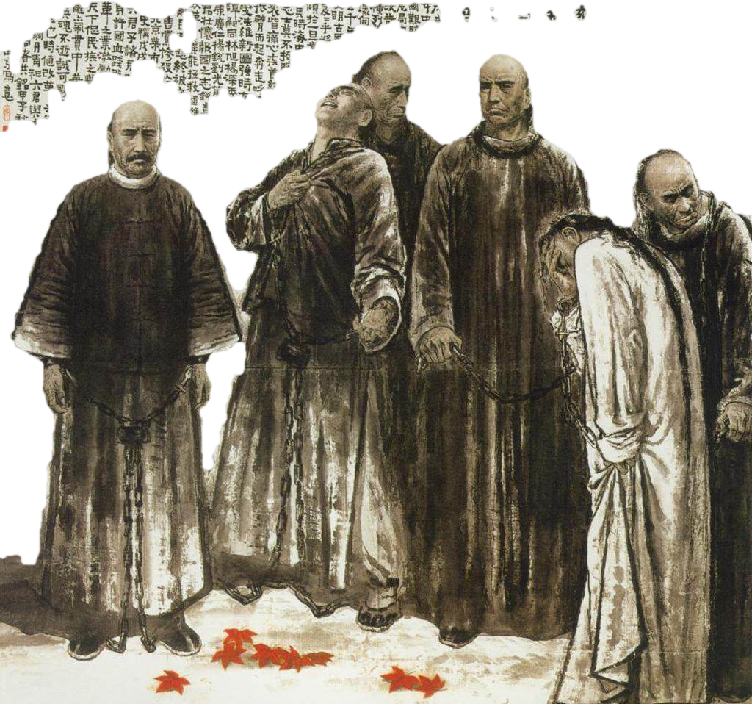
重难拓展
1、戊戌变法
从史料解读戊戌变法的失败
材料一 维新志土们大多是青年士人，为国家民族之救亡图存大业挺身而出，以天下为己任，但却未能走入民间获得众的支持和力量，缺乏足够的社会支援。它是一场准备很不充分的政治运动。
——王先明《中国近代史》
材料二 百日维新的新政诏书连篇频发，然其在实践中却常常被化为无形，很多内容只是流于表面粉饰而无实效。各部堂官、各省督抚都持观望、延宕、抵制态度，拒不奉诏……光绪皇帝严责守旧大臣的诏令也达十多次，并采取了相应的措施，力求有所推动。
——王先明《中国近代史》
材料三 戊戌变法持续时间仅103天，共发布280多件新政論旨，平均一天就是两件多，其中明确指示具体办法、論令实行的就有175件。
1、根本原因：资本主义发展不充分，导致资产阶级维新派和封建顽固派的力量对比悬殊。
2.脱离群众，没有广泛的群众基础。
3.依靠有名无实的光绪皇帝。
4.变法的措施给自己树立的对立面太多、操之过急。
5.对极少数帝党官僚和帝国主义抱有幻想。
6.国际环境：19世纪主要资本主义国家向帝国主义阶段过渡加紧侵略中国。
【课堂探究】根据材料并结合所学知识说明戊戌变法失败原因有哪些？并从中得出什么样的认识？
戊戌变法的失败，证明产阶级的改良道路在半殖民地半封建的中国是行不通的。
Notes:
1、根本原因：资产阶级维新派和封建顽固派的力量对比悬殊。
2.脱离群众，没有广泛的群众基础。
3.依靠有名无实的光绪皇帝。
4.变法的措施给自己树立的对立面太多、操之过急。
5.对极少数帝党官僚和帝国主义抱有幻想。
6.国际环境：19世纪主要资本主义国家向帝国主义阶段过渡加紧侵略中国。

Slide 25
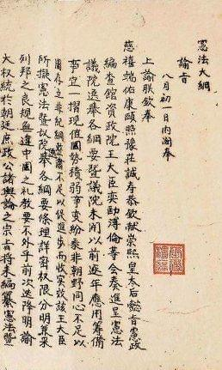
中国近代的改革探索
2、清末新政
（1）目的：应对日益严重的统治危机
（2）内容：改革教育、派遣留学生、编练新军、振兴商务、奖励实业等
（3）影响：客观上促进了中国民族资本主义的发展，但并没有使清政府摆脱内外困境。

Slide 26
新中国成立以来的重大改革
土地改革
中共八大
全面深化改革
社会主义建设
1950
1953
1956
1978
2012
2017
一化三改
习近平新时代中国特色社会主义思想
改革开放

Slide 27
中国近代的改革探索
1、过渡时期（1949-1956）的改革——深刻转变
从1950年到1953年春，全国新解放区都基本完成了土地改革。实现了“耕者有其田＂，激发了农民劳动积极性，解放了农村生产力，巩固了工农联盟。
土地改革和各项民主改革，完成了社会主义革命，确立了社会主义基本制度，是中国历史上最深刻最伟大的社会变革’。
土地
改革
新中国成立初期的改革
从1953年到1957年，我国实施“一五计划”，初步建立了独立的工业体系，形成了合理的工业布局。国家逐步对农业、手工业和资本主义工商业进行社会主义改造。到1956年底，宣告社会主义制度在中国确立，成功实现了中国历史上最深刻最伟大的社会变革。
经济
改革
1954年第一届全国人民代表大会召开，通过了《中华人民共和国宪法》，正式确立了新中国的三大民主政治制度，从法律和政治制度层面确立了人民当家作主的地位，推进了中国民主政治制度的深刻变革。
民主
改革

Slide 28
中国近代的改革探索
2、社会主义建设时期（1956-1976）的探索
社会主义探索时期
正确
《论十大关系》、中共八大
八字方针、
失误
三面红旗
文化大革命
中共八大召开，努力探索适合中国国情的社会主义道路，有失误也取得一些重大成就。

Slide 29
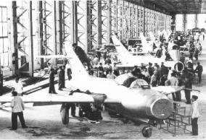
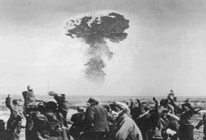
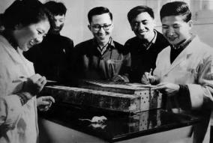
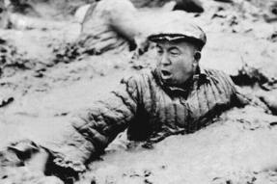
中国近代的改革探索
2、社会主义建设时期（1956-1976）的探索
1956—1966年，我国的社会主义经济建设虽然走了不少弯路，经历了许多挫折，但仍然取得了巨大成就。
十年间，我国初步建成了独立的、有相当规模和一定技术水平的工业体系，不仅电力、冶金、机械等工业得到长足的发展，而且电子、原子能和航天等新兴工业从无到有，逐步壮大。由于大庆、胜利、大港等油田的建成投产，我国摘掉了“贫油国”的帽子。1958—1965年，新建铁路通车里程达7200多公里，全国除西藏以外，各省、自治区和直辖市都通了铁路。公路和航空运输也有较大发展。1965年，我国国民收入比1956年增长57%，工业总产值增长118%。
沈阳飞机制造厂
1964年原子弹成功爆炸
①坚持以经济建设为中心；
②生产关系调整要适应生产力的发展；
③发展经济必须遵循经济发展的客观规律；
④国民经济各部门要协调发展发展
人工合成了牛胰岛素
“铁人”王进喜
思考：社会主义道路的艰难探索给我们留下哪些宝贵的历史经验？

Slide 30
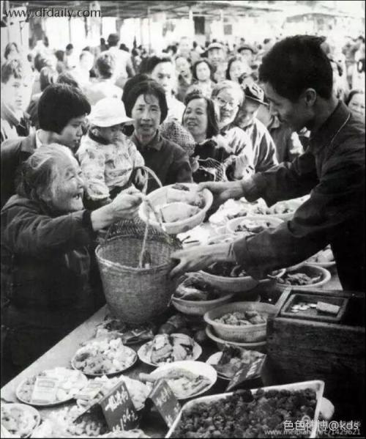
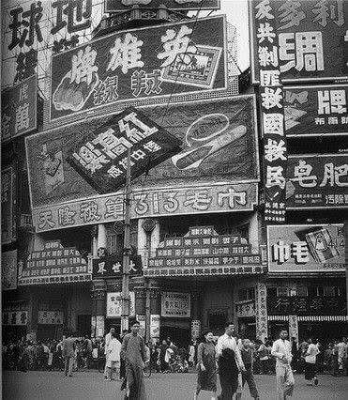
中国近代的改革探索
3、社会主义建设新时期
（1）改革开放的开始——十一届三中全会
1978年12月，中共十一届三中全会召开，以邓小平为主要代表的中国共产党人，作出把党和国家工作中心转移到经济建设上来，实行改革开放的历史性决策。
改革开放前排队凭票购物
改革开放后建百货大楼
Notes:
(1)对内改革：①农村：家庭联产承包责任制；
②城市：扩大国有企业经营自主权、实行政企分开原则
(2)对外开放：①1980年5月，中央决定在深圳、珠海、汕头、厦门设立经济特区；
②1984年，中央进一步决定开放14个沿海港口城市。
(3)逐步深化：邓小平提出建设有中国特色的社会主义重大课题（1982）→确立“一个中心，两个基本点”的基本路线（1987）→明确提出我国经济体制改革的目标是建立社会主义市场经济体制（1992）→“引进来”和“走出去”相结合的开放战略（2000）→加入世贸（2001）
(4)稳步推进：进入21世纪，改革开放向重点领域和关键环节稳步推进，国民经济迈上新台阶。到2010年，成为仅次于美国的第二大经济体。

Slide 31
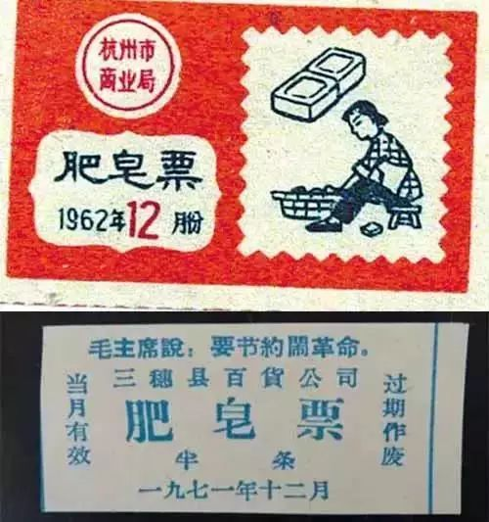
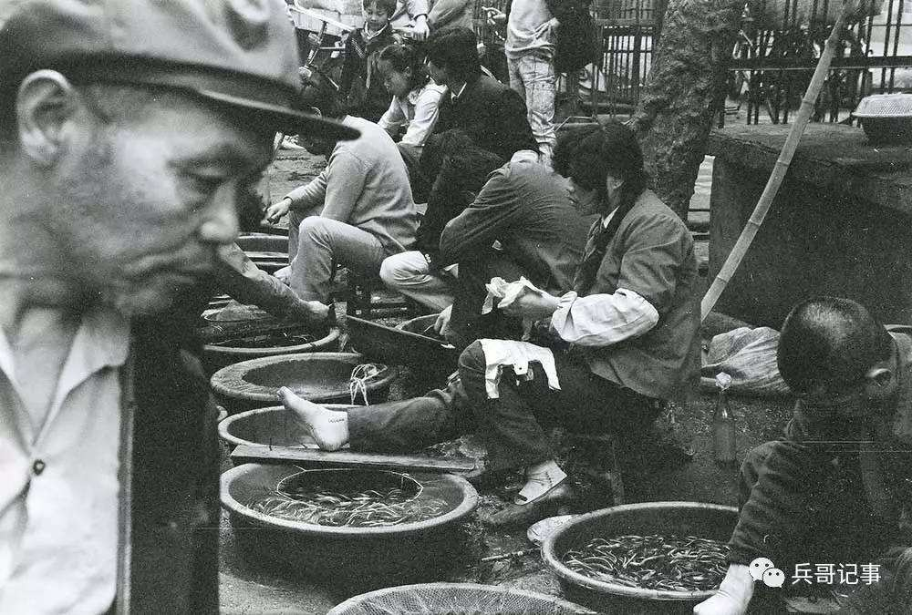
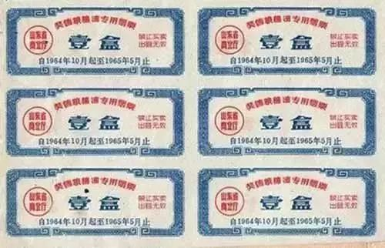
中国近代的改革探索
3、社会主义建设新时期
（1）改革开放的开始——十一届三中全会
改革开放使物资慢慢丰富起来，商品市场开始活跃，曾经严格的票证制度松动，敞开供应，价格放开，也提高了人民生产积极性。

Slide 32
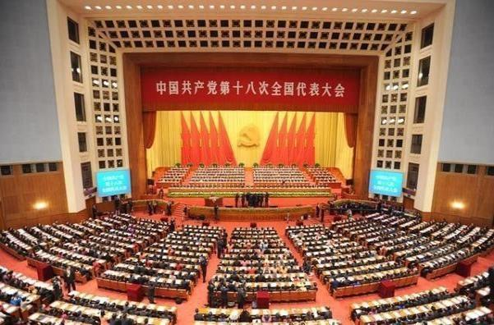
中国近代的改革探索
3、社会主义建设新时期
（2)中共十八大——全面深化改革
A.十八大：确定了全面建成小康社会和全面深化改革开放的目标。
B.十八届三中全会：提出完善和发展中国特色社会主义制度、推进国家治理体系和治理能力现代化的全面深化改革总目标。
国家治理体系和治理能力是一个国家的制度和制度执行能力的集中体现，两者相辅相成，单靠哪一个治理国家都不行。
——2014年2月17日，习近平在省部级主要领导干部学习贯彻十八届三中全会精神全面深化改革专题研讨班上的讲话

Slide 33
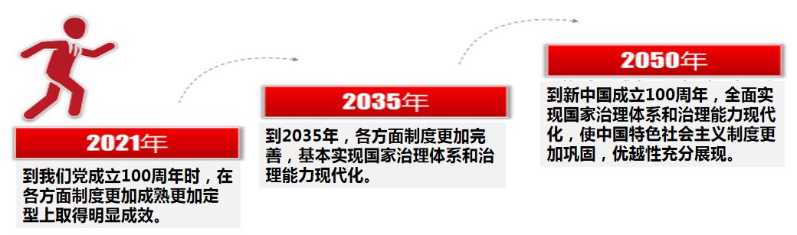
中国近代的改革探索
3、社会主义建设新时期
(3)中共十九大——中国特色社会主义新时代
A.十九大：十九大报告强调，中国特色社会主义进入新时代，将全面深化改革总目标列为习近平新时代中国特色社会主义思想的重要内容并载入党章。基础性制度体系基本形成。
B.中共十九届四中全会：提出坚持和完善中国特色社会主义制度、推进国家治理体系和治理能力现代化的总体目标。

Slide 34

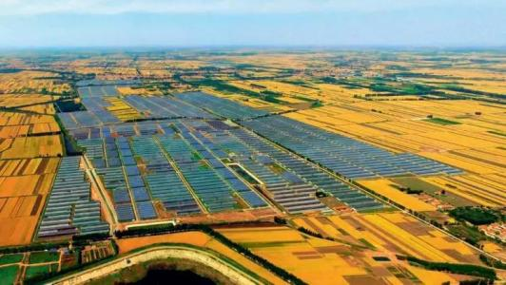
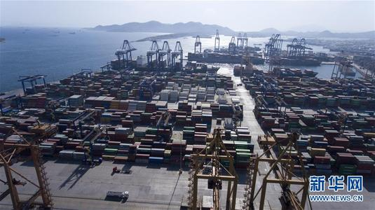

中国近代的改革探索
3、社会主义建设新时期
改革开放的意义
打赢脱贫攻坚战
“一带一路”建设
改革开放40年的城市

Slide 35
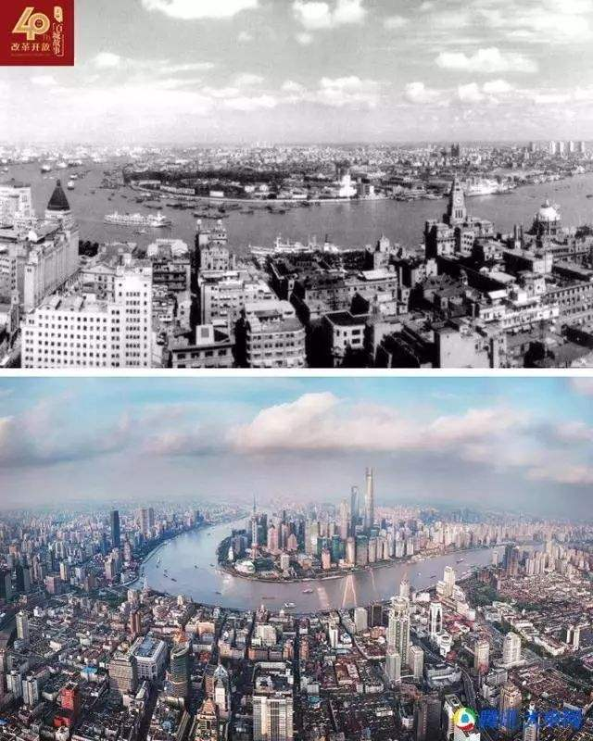
中国近代的改革探索
3、社会主义建设新时期
改革开放的意义
改革开放极大改变了中国的面貌、中华民族的面貌、中国人民的面貌、中国共产党的面貌。
40多年的实践充分证明，改革开放是党和人民大踏步赶上时代的重要法宝，是坚持和发展中国特色社会主义的必由之路，是决定当代中国命运的关键一招，也是决定实现"两个一百年"奋斗目标、实现中华民族伟大复兴的关键一招。
改革开放前后的深圳

Slide 36
【探究】结合课文，指出40年来，改革开放取得的伟大成就为中国社会主义现代化建设积累了哪些宝贵经验？
经验：
①坚持马克思主义基本原理与国情相结合，选择适合中国国情的的独特发展道路；
②坚持发展，特别是经济工作摆在首位；
③始终坚持以人民为中心，充分调动广大人民群众的积极性和创造性；
④坚持解放思想、实事求是、与时俱进，把握时代发展的潮流，以开放的姿态融入世界；
⑤重视维护国内环境的稳定；
⑥制定了一系列完整的规划，且积极地促进和保护竞争意识和竞争环境。

Slide 37
课堂小结
本课小结
中国古代的重要变法和改革
商鞅变法、北魏孝文帝改革
王安石变法、张居正改革
中国历代变法和改革
戊戌变法、清末新政
中国近代的改革探索
民国时期的其它改革
新中国初期的社会变革
新中国成立以来的重要改革
社会主义建设在探索中曲折发展
新时期中国特色社会主义建设

Slide 38

（三）巩封建、促富强
（宰相）王安石变法
兵
改革军事体制
巩固封建统治
扩充军队
冗兵
增加官僚机构
冗官
富国强兵！
权
精简官僚机构
积贫
养兵养官
战争赔款
冗费
钱
完善财政制度
兵权分散
军队战斗力弱
积弱
北宋面对“三冗两积”，最需要做什么？
立封建
促融合
固封建

